Slide 1
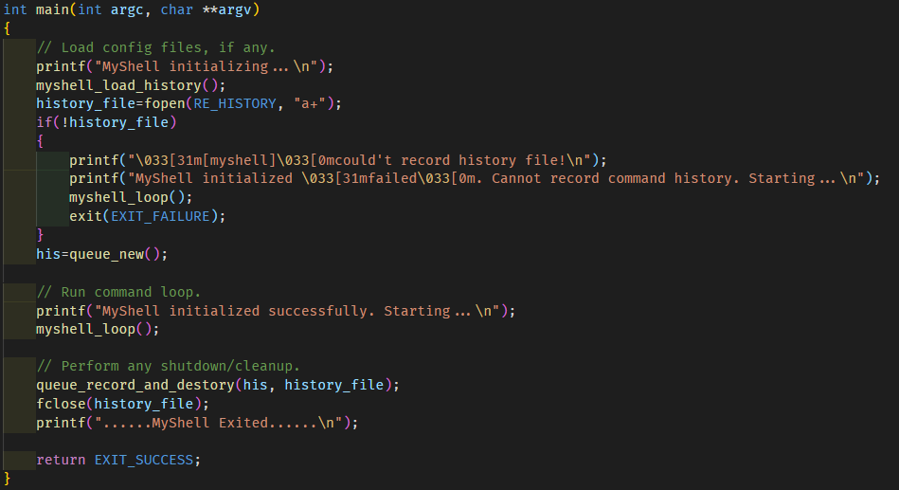
初始化: 1. 從.myshell_history載入之前的指令
2. 建立一個queue將之後的指令存起來，等shell結束後寫入.myshell_history

Slide 2
初始化完成: 開始讓指令可以被shell處裡

Slide 3
退出shell: 將queue存的指令寫入.myshell_history並關檔案

Slide 4
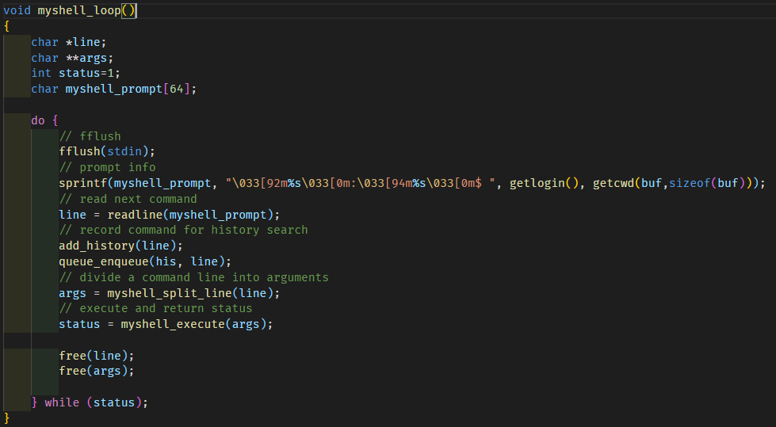
印出prompt提示使用者
用readline()讀一行指令
記錄history和enque
將一行指令分成數個argumemts
執行並回傳狀態(status)

Slide 5
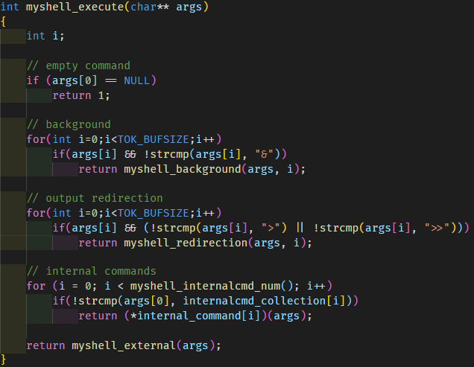
檢查有沒有background的需求
檢查有沒有output redirection的需求
檢查shell支援的內部指令
其餘給外部指令

Slide 6
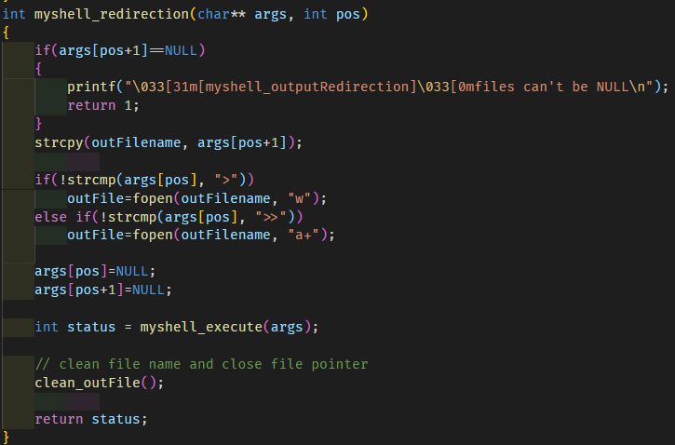
依據>或>>決定對檔案的模式
記錄好outFile(全域變數)後再丟給myshell_execute()
關檔和清除outFilename

Slide 7
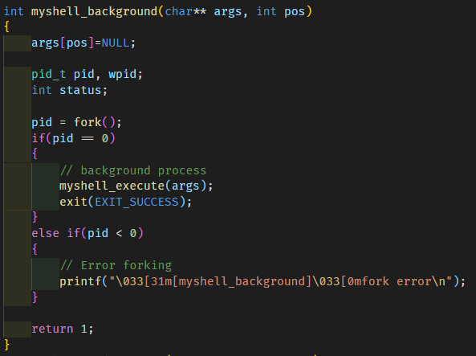
把&的地方去掉
剩下的fork給child執行

Slide 8
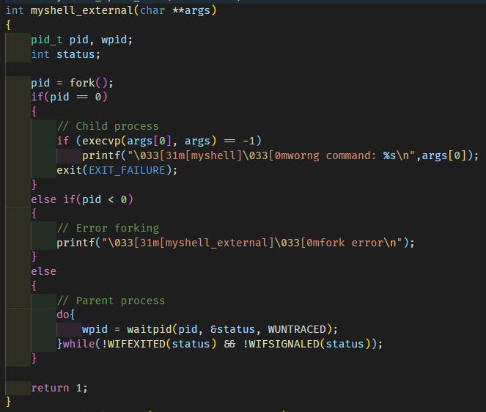
執行外部指令
Parent process等待child執行完

Slide 9
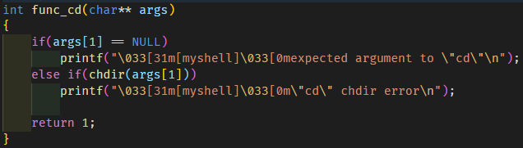
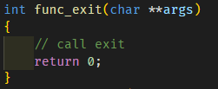
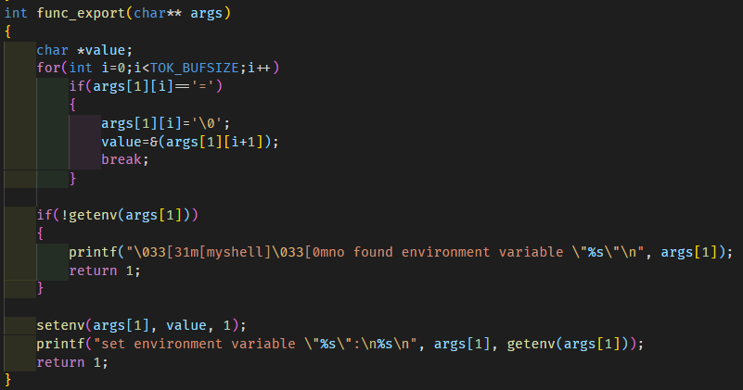
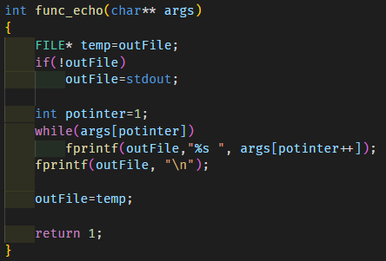
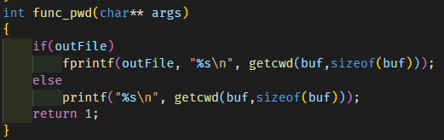
Call chdir()
退出myshell_loop
把東東印到指定的地方
找到變數名稱 => args[1]
用setenv()改寫(overwrite=1)
Call getcwd()，看有沒有output redirection

Slide 10
myshell demo
https://youtu.be/3ixmIYQsBAk
作業1參考:
https://zhuanlan.zhihu.com/p/83623613
https://www.cs.purdue.edu/homes/grr/SystemsProgrammingBook/Book/Chapter5-WritingYourOwnShell.pdf
https://www.geeksforgeeks.org/making-linux-shell-c/
https://www.gnu.org/software/coreutils/manual/html_node/echo-invocation.html#echo-invocation
https://man.linuxde.net/echo

